Slide 1
Oppitunti: Rodullistaminen ja representaatiot

Slide 2
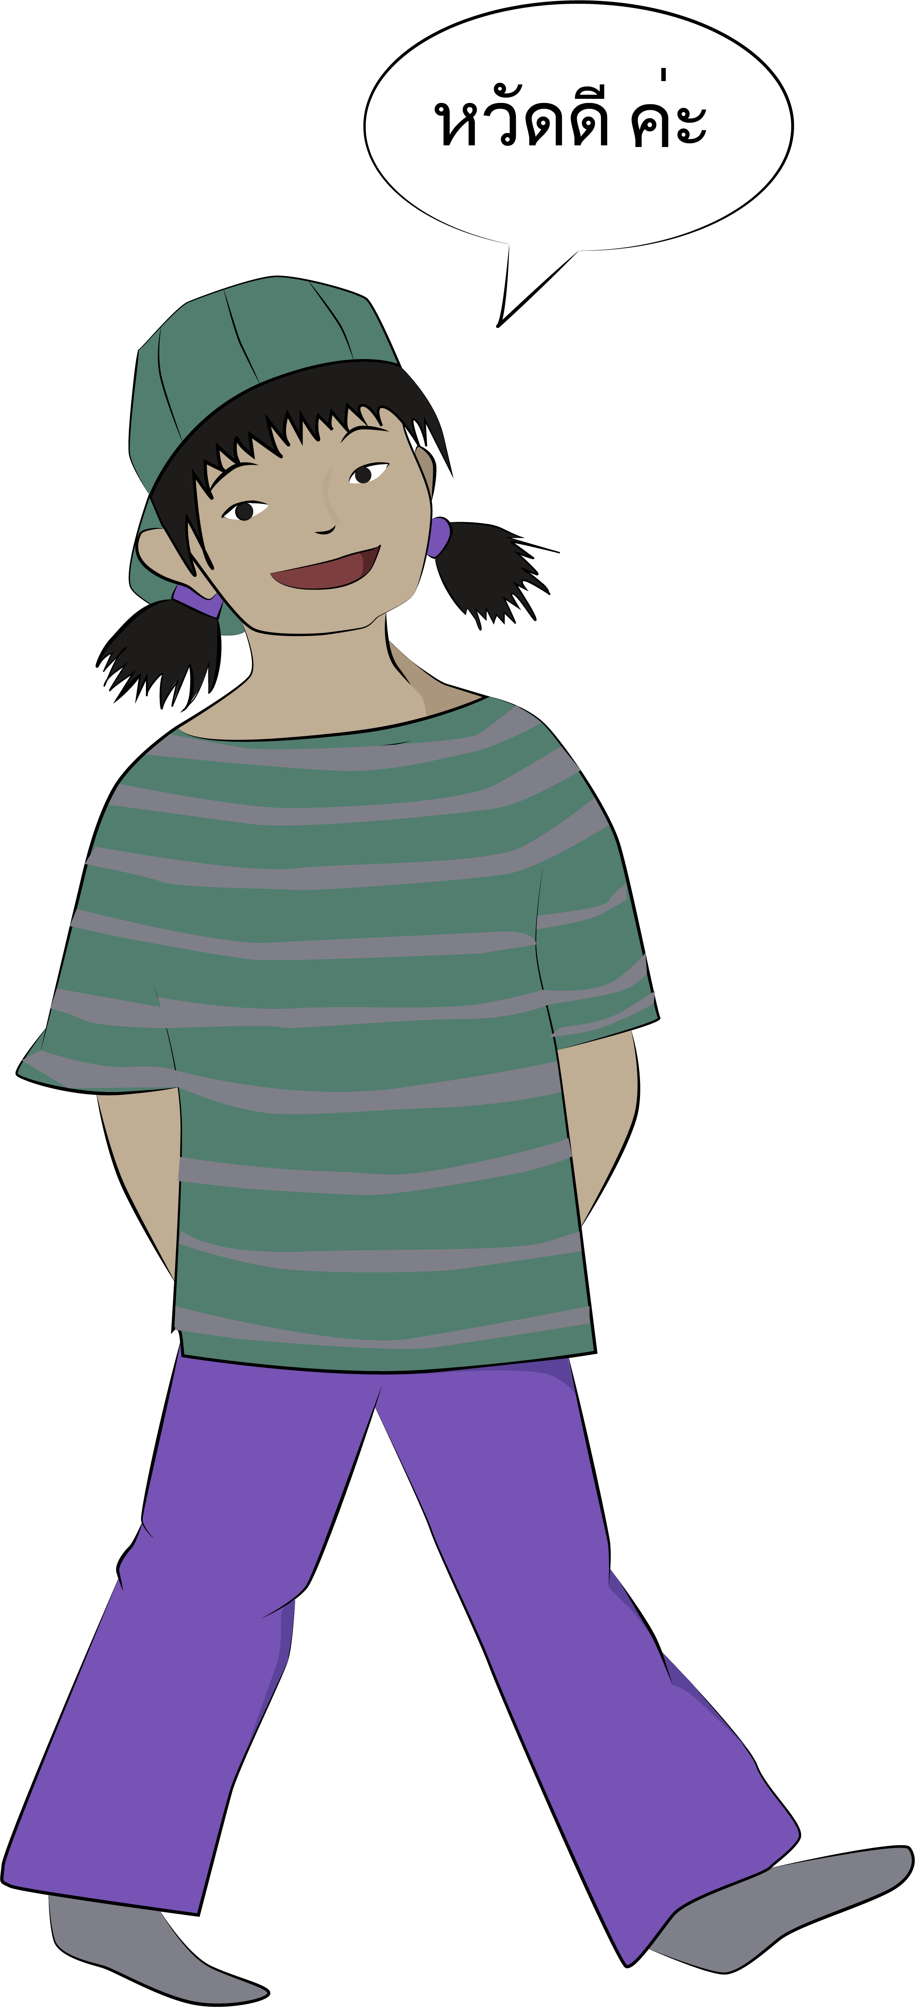
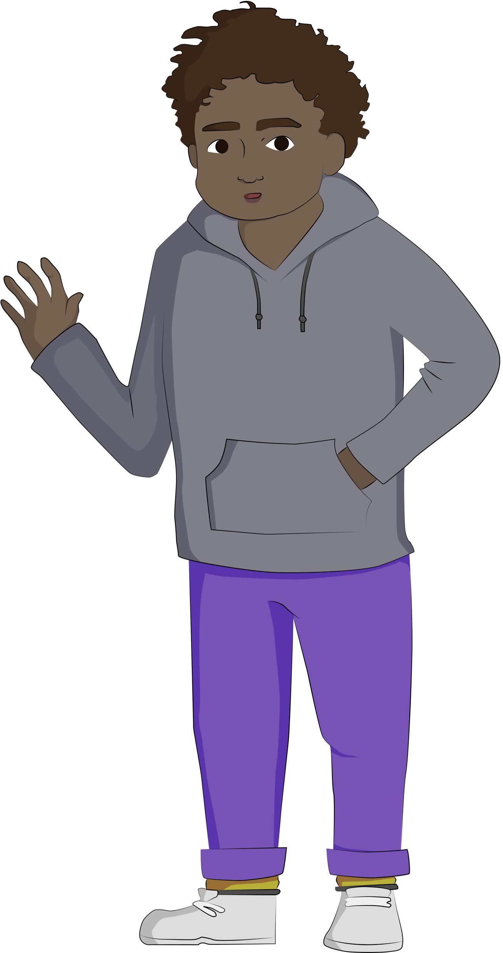
Tervetuloa Yhdessä ilman rasismia -oppitunnille!
Tällä tunnilla käydään läpi rasismin käsitteitä ja pohditaan, miten ihmisten ja kulttuurien moninaisuus näkyy ympäristössämme.

Slide 3
Yhteiset toimintatavat
Kunnioitetaan, rohkaistaan ja kannustetaan toisia.
Jokainen saa olla oma itsensä.
Kuuntelen sitä, jolla on puheenvuoro.
Annetaan jokaiselle rauha osallistua. Ei häiritä toisia sanallisesti, koskemalla tai tuijottamalla.
Ryhmässä jaetut asiat jäävät vain ryhmän tietoon.
Ei haittaa jos mokaa, siitä voi oppia!
Jos ei tunnu mukavalta, voi seurata ja tulla mukaan kun siltä tuntuu.
Jos jokin mietityttää, aina saa kysyä!

Slide 4
https://www.youtube.com/watch?v=h-JoFUxmuOw

Slide 5
“Takas mestoil”
Katsotaan yhdessä NaharY:n musiikkivideo ”Takas mestoil”.
Keskustele parin tai ryhmän kanssa musiikkivideosta:
Mistä video mielestäsi kertoo?
Mitä tunteita video sinussa herättää?
Miten musiikkivideo liittyy aiemmin käsiteltyihin aiheisiin?

Slide 6
https://www.youtube.com/watch?v=oj9WPc2YIKw

Slide 7
Tutkikaa parin/ryhmän kanssa eri oppimateriaalien tai median kuvia seuraavien tukikysymysten avulla:
Näkyykö kirjoissa keskenään erinäköisiä henkilöitä? Esim. Mitä eri ihonvärejä löydät?
Minkä näköiset ihmiset hymyilevät tai vaikuttavat onnellisilta?
Minkä näköiset ihmiset näyttävät onnettomilta?
Minkä näköinen ihminen on arvokkaassa asemassa?
Minkä näköinen ihminen on heikommassa asemassa?
Minkä näköiset ihmiset ovat kuvien päähenkilöitä?
Tunnistatko eri kieliä kuvissa?
Tunnistatko eri uskontoja kuvissa? Ovatko ne läsnä Suomessa vai vain Suomen ulkopuolella?
Mitä juhlia löytyy ja mitä juhlia ei löydy?
Löytyykö kuvista jokaiselle henkilöitä, joihin samaistua?
Minkä näköiset ihmiset kuvataan suomalaisina?
Minkä näköisillä asioilla ja ihmisillä kuvataan suomalaisuutta?
Minkä näköisillä asioilla ja ihmisillä kuvataan ulkomaalaisuutta?
Pitäisikö sinusta jotain muuttaa kuvissa? Mitä?

Slide 8
Notes:
Lyhyt yhteenveto / aikaa kysymyksille / oliko jotain, mitä oivalsit tällä tunnilla.

